Slide 1


Nuh Naci Yazgan Üniversitesi Dış Paydaş Toplantısı
Nuh Naci Yazgan Üniversitesi
Kalite Koordinatörlüğü

Slide 2
Neden Buradayız?
Üniversitemizin gelişiminde dış paydaş görüşlerini almak
01
Sektör – Üniversite iş birliğini güçlendirmek
02
Eğitim, araştırma ve toplumsal katkı faaliyetlerimizi paydaşlarımızla uyumlu hale getirmek
03

Slide 3
Paydaşlarımız – Sizler Bizim İçin Neden Önemlisiniz?
Üniversitemizin gelişim sürecinde dış paydaşlarımızın görüşleri stratejik yönelimlerimizi şekillendiriyor.
Eğitim programlarımızın güncellenmesi, mezun istihdamı ve toplumsal katkı projeleri sizlerin önerileriyle güçleniyor.
Bu toplantı, birlikte daha güçlü bir gelecek inşa etme adımıdır.

Slide 4
Dış Paydaş Görüşlerinin Kullanımı
Görüşlerin alınması (toplantılar, anketler,birebir görüşmeler
Kalite Koordinatörlüğü tarafından tematik analiz yapılması
Bulguların Kalite komisyonu toplantı gündemine alınarak Rektörlük Birimine iletilmesi
Gerekli iyileştirme faaliyetlerinin gerçekleştirilmesi

Slide 5
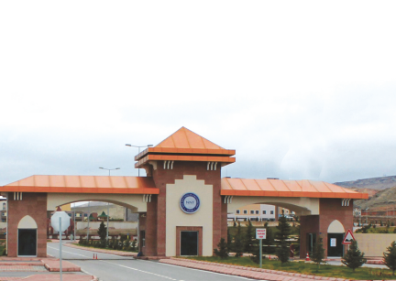
SUNUM AKIŞI Üniversitemizi Tanıyalım Kurumsal Kimlik ve Yönelim Sürdürülebilirlik ve Toplumsal Katkı Kalite, Başarı ve Ödüller Mezun İlişkileri ve İş Birlikleri Kapanış – 'Birlikte Daha Güçlüyüz'

Slide 6

TARİHÇE
Nuh Naci Yazgan Üniversitesi,
Kayseri Yükseköğrenim ve Yardım Vakfı tarafından
2009 yılında kurulmuş olup,
2011-2012 yılında ilk öğrencilerini almıştır.
İlk mezunlarını 2014-2015 yılı sonunda vermiştir.

Slide 7
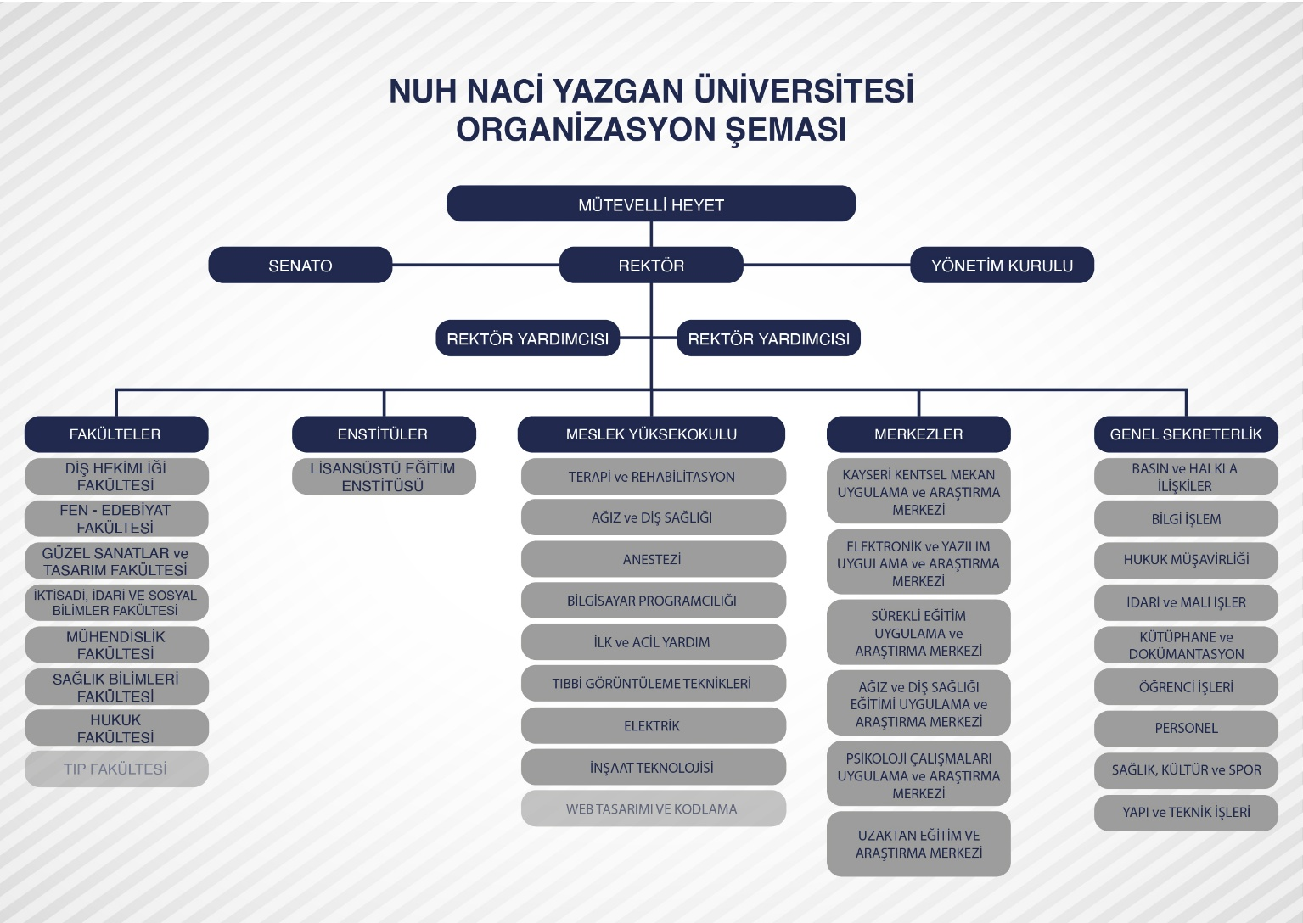
Üniversite Hakkında Genel Bilgiler
Nuh Naci Yazgan Üniversitesi
7 Fakülte bünyesinde 14 bölüm
1 Meslek Yüksekokulu bünyesinde 8 program ve
1 Enstitü bünyesinde 9 tezli, 6 tezsiz yüksek lisans ve 2 doktora programı ile
hizmet vermektedir.

Slide 8
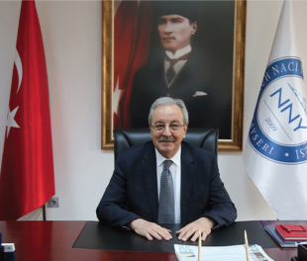
REKTÖRÜMÜZ
PROF.DR. AHMET FAZIL ÖZSOYLU

Slide 9

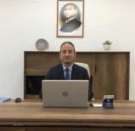
REKTÖR YARDIMCILARIMIZ
PROF.DR. ERKAN KÖSE
PROF.DR. NERİMAN İNANÇ

Slide 10
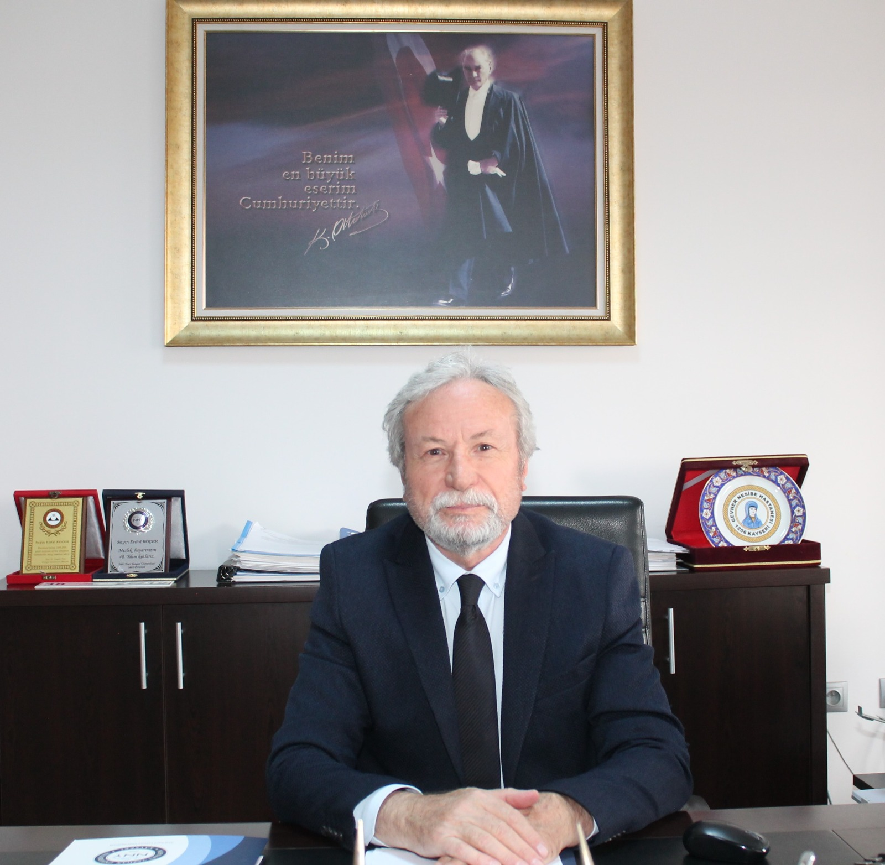
GENEL SEKRETERİMİZ
ERDAL KOÇER

Slide 11
Üniversitemizde öğrenci/mezun/personel sayıları
Ön lisans öğrenci
429
Lisans öğrenci
2474
Lisansüstü öğrenci
172
Ön lisans mezun
48
Lisans mezun
5334
Lisansüstü mezun
362
Akademik personel
150
İdari personel
103

Slide 12
Üniversitemizin Misyonu ve Vizyonu
Yerel, bölgesel, ulusal ve uluslararası düzeyde eğitim-öğretim hizmeti vermek, bilimsel araştırmalar yapmak ve ürettiği çıktılarla sürdürülebilirlik anlayışı içerisinde topluma katkı sağlamaktır.
Sahip olduğu yetkinlikleri toplum yararına kullanan, yerel ve evrensel düzeyde fark yaratarak geleceğe yön veren yenilikçi üniversite olmaktır.

Slide 13

Farklılaşma Stratejimiz
Üniversitemizin sahip olduğu alt yapı imkanlarının araştırmadan daha çok eğitim faaliyetlerini destekler nitelikte olması, öğretim elemanlarının çalışmalarını araştırma faaliyetlerinden daha fazla eğitim faaliyetlerine odaklamış olmaları, lisans öğrenci sayısının lisans üstü öğrenci sayısından daha fazla olması gibi nedenlerden dolayı Nuh Naci Yazgan Üniversitesi kendisini “eğitim odaklı üniversite” olarak konumlanmayı tercih etmiştir.

Slide 14
Farklılaşma Stratejimiz
Nuh Naci Yazgan Üniversitesinin rekabet üstünlüğü elde edebileceği ve rakiplerine kıyasla fark yaratabileceği başarı bölgesi tercihi: Üniversite bünyesinde bulunan Sağlık Bilimleri Fakültesi, Sağlık Bilimleri Enstitüsü, Diş Hekimliği Fakültesi, Diş Sağlığı Eğtimi Uygulama ve Araştırma Merkezi ve MYO programlarıyla sağlık sektörünün ihtiyaç duyduğu nitelikli insan gücünün yetiştirilmesi, sunulan sağlık hizmetleri ile topluma katkı sağlanması ve sağlık teknolojilerine yönelik Ar-Ge çalışmalarının yürütülmesi olarak belirlemiştir.

Slide 15

Kalite Ödülleri

Slide 16
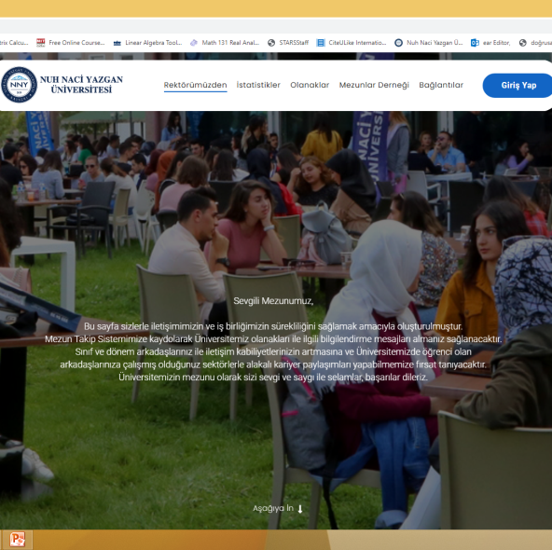
Mezun İlişkileri
Mezunlar Derneği
Mezun Takip Sistemi
İşveren Değerlendirme Anketi

Slide 17
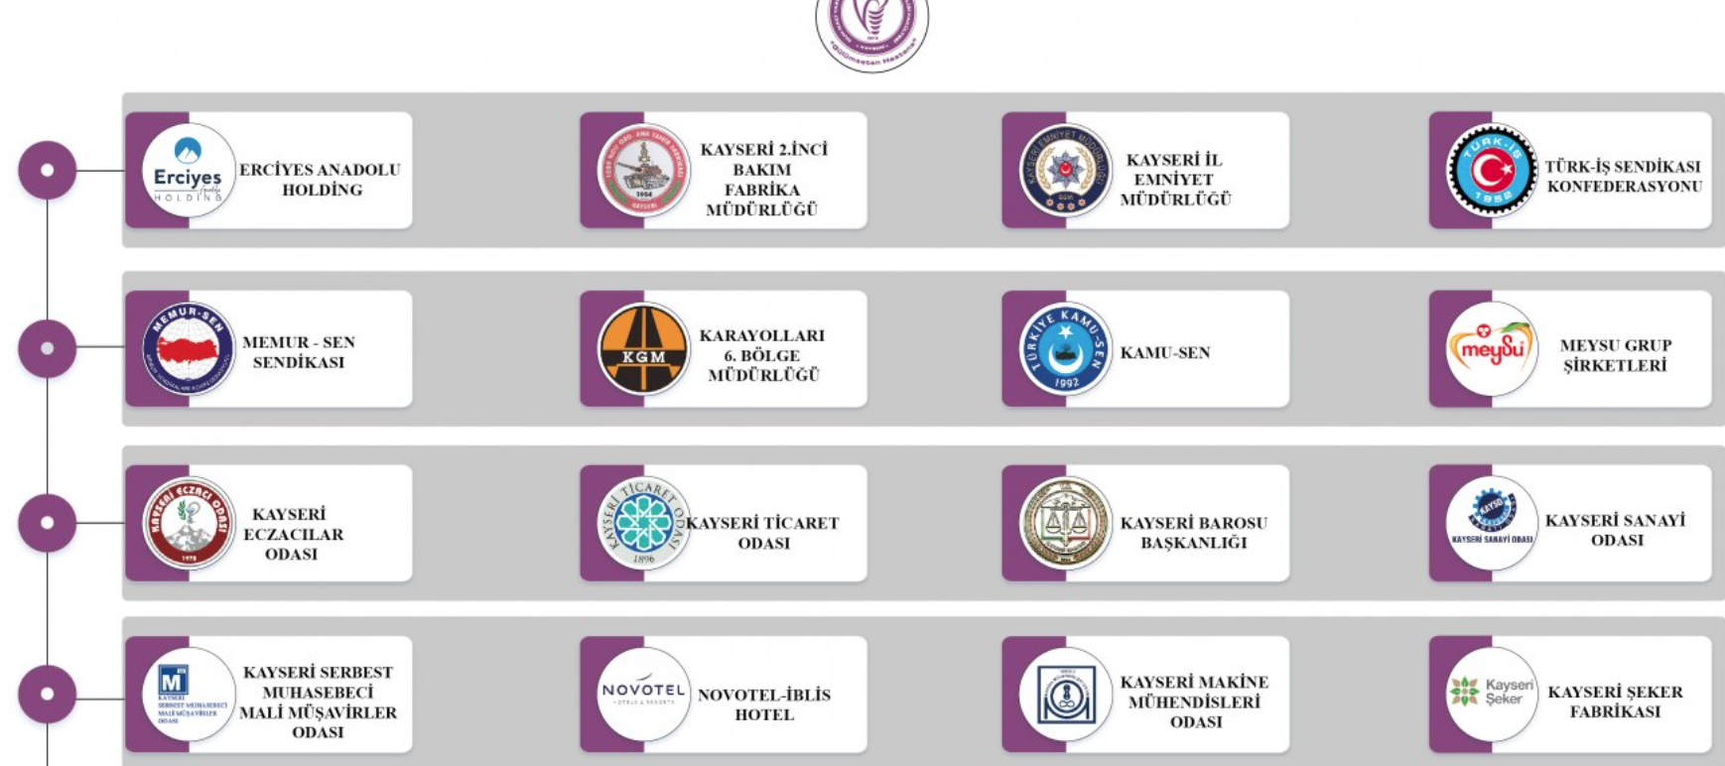

Diş Hastanemiz

Slide 18
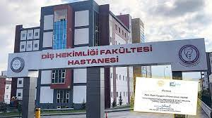
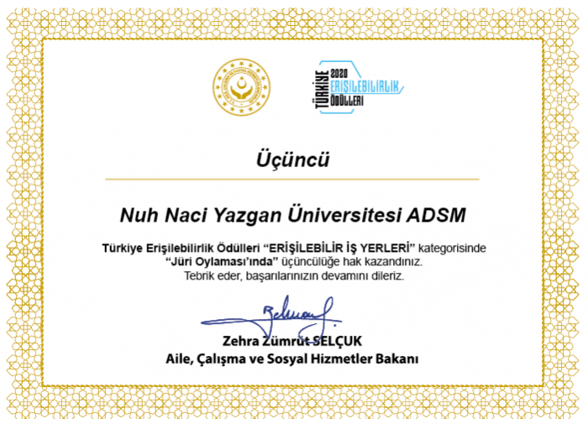

Kalite Ödülleri
Erişilebilir İş Yerleri Üçüncülük Ödülü
Sağlıkta Kalite Standartları Değerlendirmesi (95,09)

Slide 19


Proje Başarılarımız
Üniversitemiz,
devlet ve vakıf üniversiteleri arasında
öğrenci sayıları dikkate alındığında
ilk üçe giren üniversiteler arasında yer alma başarısı göstermektedir.

Slide 20
SÜRDÜRÜLEBİLİRLİK VE TOPLUMSAL KATKI
Çevre Dostu Kampüs Uygulamaları
Sıfır atık yönetimi
Atık yönetim süreci
Gönüllülük Çalışmaları Dersi İle Gerçekleştirilen Faaliyetler
Öğrencilerin yerel okullarda,sosyal kurumlarda vb. gönüllü hizmetleri
Sosyal farkındalık ve toplumsal duyarlığığı artırmaya yönelik projeler
Sağlık Alanındaki Toplumsal Hizmet Projeleri
Diş hekimliği ve Sağlık Bilimleri Fakültesinin toplum sağlığı taramaları
Sağlık farkındalık seminerleri ,mobil sağlık hizmetleri
Yerinde ayrıştırma

Slide 21






Slide 22
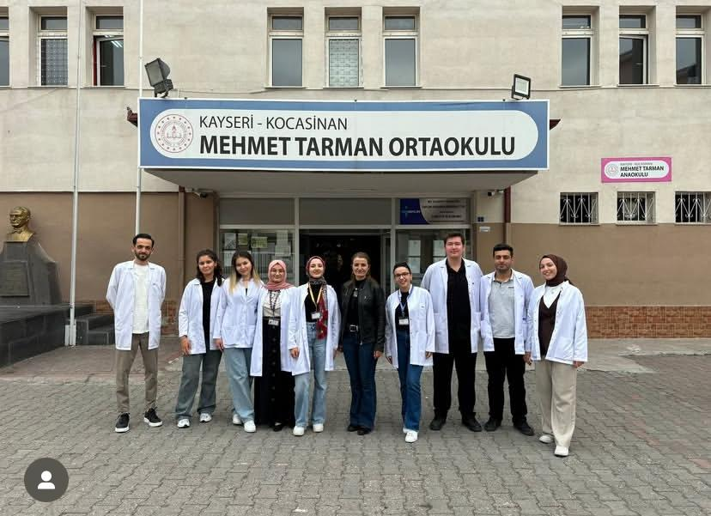
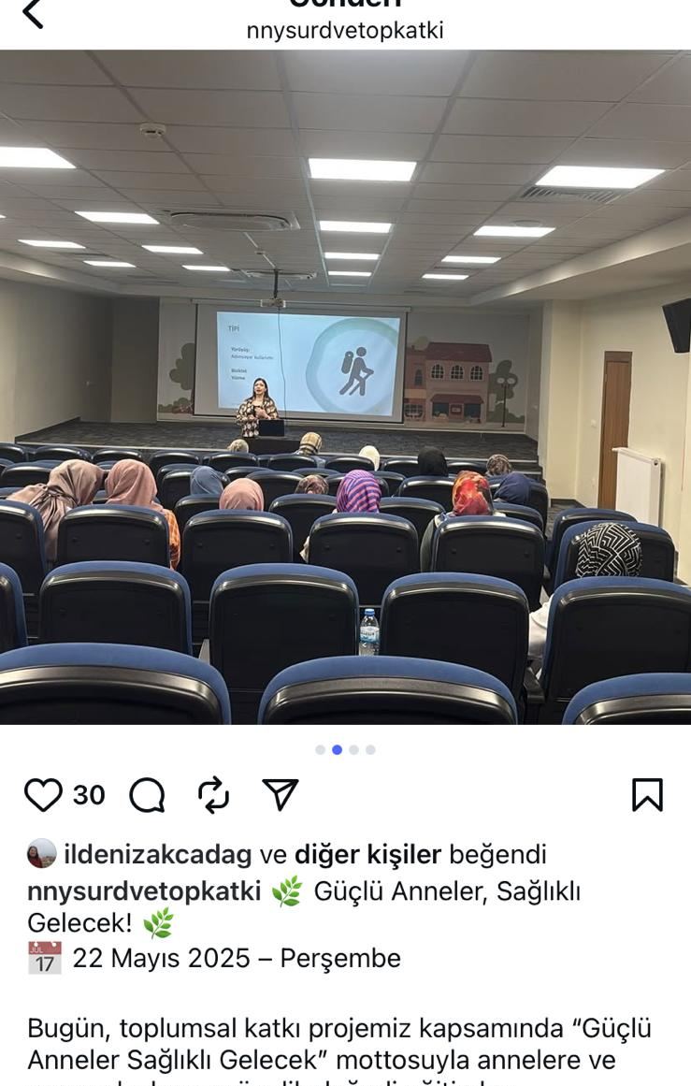
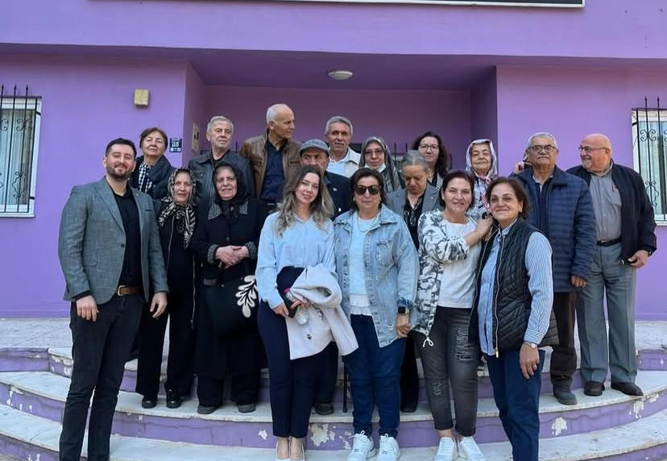

Slide 23
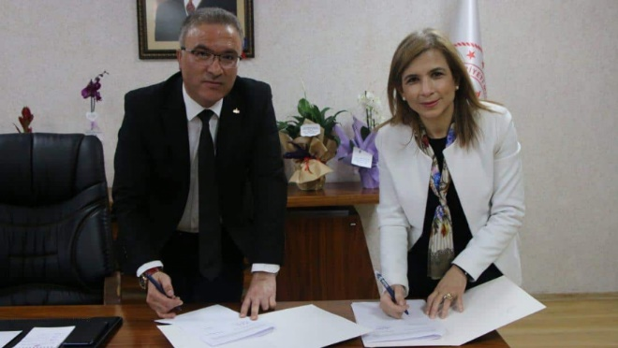
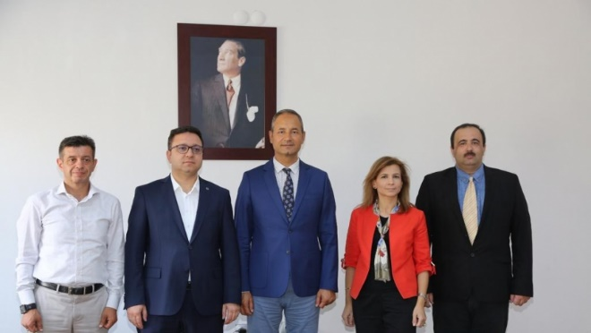
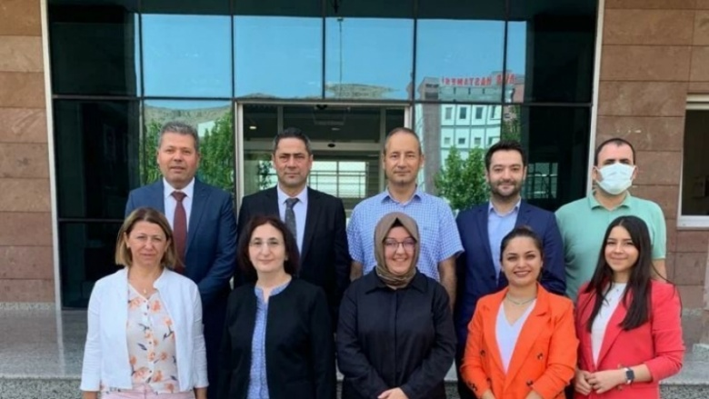
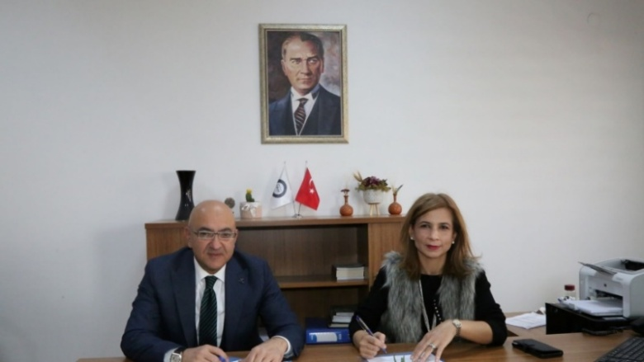
İşbirliklerimiz- Protokollerimiz

Slide 24
Eğitim, araştırma, staj, istihdam ve toplumsal katkı alanlarında sizlerle birlikte daha fazla iş birliği yapmak istiyoruz. Bu konulardaki önerilerinizi memnuniyetle dinleyeceğiz

Slide 25

Birlikte daha
güçlüyüz

Slide 26
1. Eğitim-Öğretim Kalitesi ve Mezun Yeterlilikleri
Mezunlarımızın bilgi, beceri ve yetkinlik düzeyleri sektörünüzün beklentilerini ne ölçüde karşılamaktadır?
Uygulamalı eğitim (staj, proje, laboratuvar, saha çalışması vb.) alanında ne tür iyileştirmeler önerirsiniz?
Müfredatın güncelliği ve sektörel ihtiyaçlara uygunluğu hakkındaki görüşleriniz nelerdir?
Yeni teknolojilere (örneğin yapay zeka, dijitalleşme, sürdürülebilir üretim) uyum açısından mezunlarımızı nasıl değerlendirirsiniz?
Mezunlarımızın istihdamında hangi güçlü yönleri veya geliştirilmesi gereken alanları gözlemliyorsunuz?

Slide 27
2. Üniversite–Sektör İş Birliği ve Ar-Ge
Üniversitemizle yürüttüğünüz (veya yürütebileceğinizi düşündüğünüz) iş birliği türleri nelerdir? (ör. danışmanlık, Ar-Ge, eğitim, sosyal proje vb.)
Üniversite–sektör iş birliğinin önündeki engeller sizce nelerdir?
Ortak proje geliştirme süreçlerinde üniversitenin daha aktif rol alması için ne tür destekler sağlanabilir?
Üniversitemiz, yerel ve bölgesel kalkınma hedeflerine daha fazla nasıl katkı sunabilir?

Slide 28
3. Toplumsal Katkı, Sosyal Sorumluluk ve Sürdürülebilirlik
Üniversitemizin sosyal sorumluluk ve toplumsal farkındalık projeleri hakkında ne düşünüyorsunuz?
Sürdürülebilirlik, çevre koruma veya enerji verimliliği konularında ortak projelere açık mısınız?
Üniversitenin şehirle bütünleşmesi (örneğin toplumsal hizmet, kültürel etkinlikler, gönüllülük) konularında ne önerirsiniz?
Toplumsal katkı faaliyetlerinin görünürlüğünü ve etkisini nasıl artırabiliriz?

Slide 29
4. Mezun, Stajyer ve İşveren İlişkileri
Üniversitemizden mezun öğrencilerle çalıştınız mı? Deneyiminiz nasıldı?
Stajyer öğrencilerimizin kurumsal süreçlere katkısını nasıl değerlendirirsiniz?
Öğrencilerimizin/mezunlarımızın kariyer gelişimine yönelik desteklerde (mentorluk, seminer, eğitim vb.) katkı vermeye açık mısınız?

Slide 30
5. Geleceğe Yönelik Beklentiler ve Öneriler
Üniversitemizin önümüzdeki dönemde hangi alanlarda öncelikli olarak gelişmesi gerektiğini düşünüyorsunuz?
Sektörünüzün gelecekteki beceri ihtiyaçları nelerdir, üniversite bu ihtiyaçlara nasıl hazırlanabilir?
Yeni açılmasını önerdiğiniz bölüm/program veya ders alanı var mı?
Dış paydaş toplantılarının sıklığı ve biçimi konusunda öneriniz nedir (örneğin yılda bir tematik çalıştay, sektör panelleri, ortak proje günleri vb.)?

